Slide 1
Центральное управление Федеральной службы по экологическому,
технологическому и атомному надзору
«Основные показатели надзорной деятельности за 12 месяцев 2022 года и анализ аварийности на объектах магистрального трубопроводного транспорта и газового хозяйства»
г. Москва
29.03.2023

Slide 2
Центральное управление Федеральной службы по экологическому,
технологическому и атомному надзору
Статистические данные по аварийности и травматизму на объектах магистрального трубопроводного транспорта
Поднадзорных организаций ˗ 45
Поднадзорных ОПО ˗ 864, из них:
I класс ˗ 18
II класс ˗ 795
III класс ˗ 21
IV класс ˗ 30
2

Slide 3
Центральное управление Федеральной службы по экологическому,
технологическому и атомному надзору
Опасные производственные объекты постоянного государственного надзора
Статистика аварийности на опасных производственных объектах
ООО «Газпром трансгаз Москва», в период с 1999 года по настоящее время
3

Slide 4
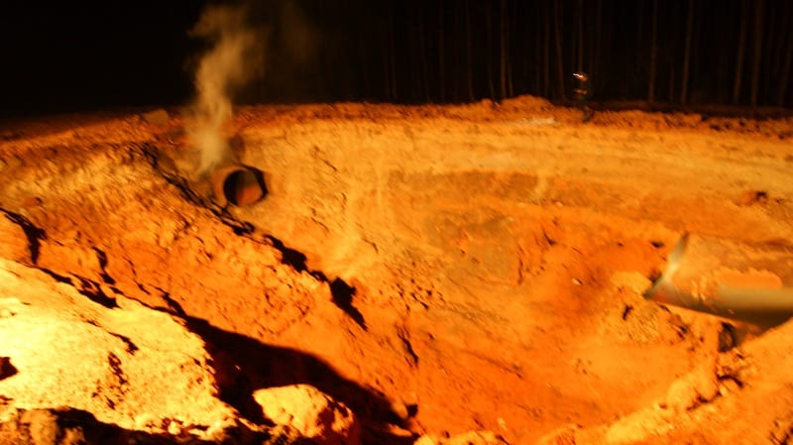
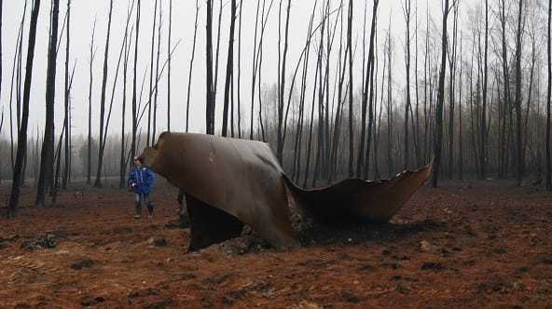
Центральное управление Федеральной службы по экологическому,
технологическому и атомному надзору
Опасные производственные объекты постоянного государственного надзора
Разрушение на 1843,4 км магистрального газопровода
«Средняя Азия –Центр» 3 нитка, диаметром 1220 мм
4

Slide 5
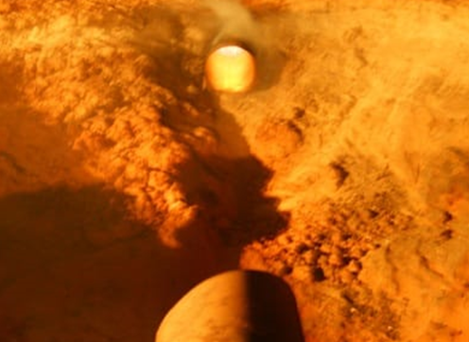
Центральное управление Федеральной службы по экологическому,
технологическому и атомному надзору
Опасные производственные объекты постоянного государственного надзора
Разрушение на 12,3 км магистрального газопровода
«Серпухов-Ленинград», диаметром 720 мм
5

Slide 6
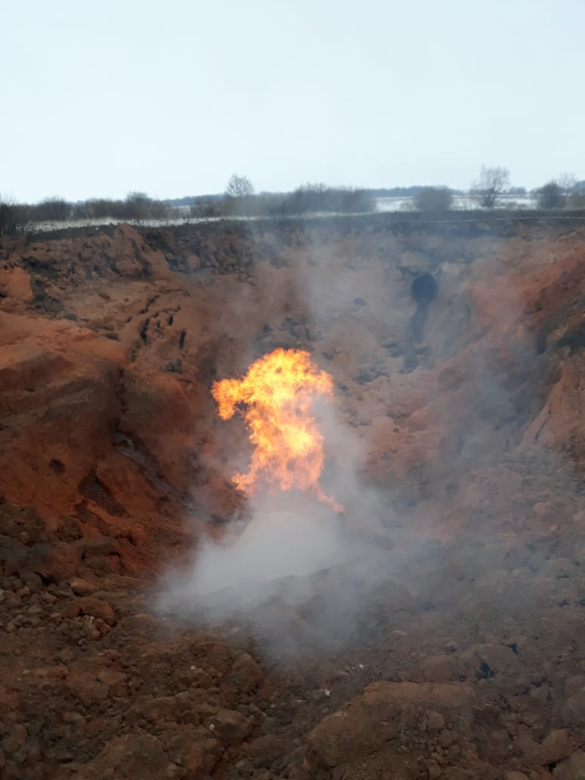
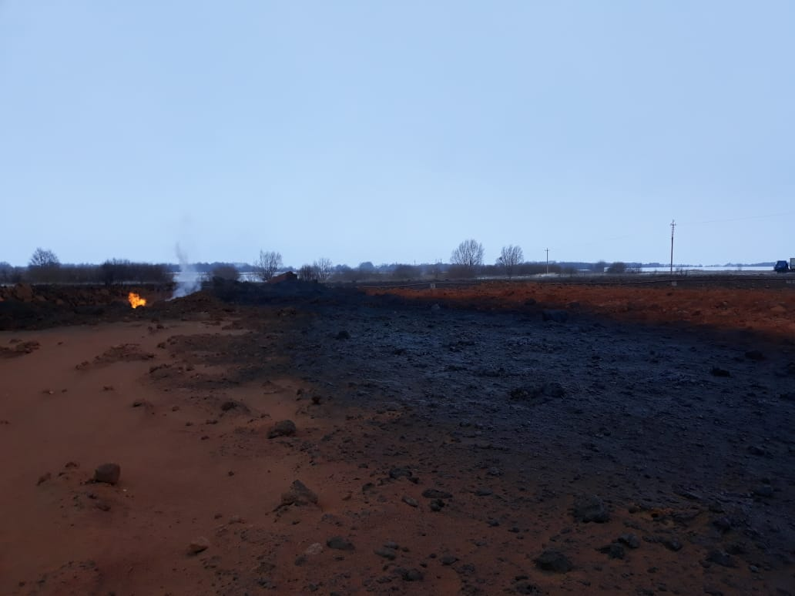
Центральное управление Федеральной службы по экологическому,
технологическому и атомному надзору
Опасные производственные объекты постоянного государственного надзора
Разрушение магистрального газопровода Петровск – Елец (расширение) Д-1220 (эксплуатирующая организация ООО «Газпром трансгаз Москва»)
6

Slide 7
Центральное управление Федеральной службы по экологическому,
технологическому и атомному надзору
Основные показатели контрольно-надзорной деятельности за 12 месяцев 2021 года в сравнении с 12 месяцами 2022 года
Проведено проверок
Выявлено нарушений
Наложено штрафов
I
12 мес. 2021 | 705
12 мес. 2022 | 391
12 мес. 2021 | 4483
12 мес. 2022 | 2518
12 мес. 2021 | 547
12 мес. 2022 | 268
7

Slide 8
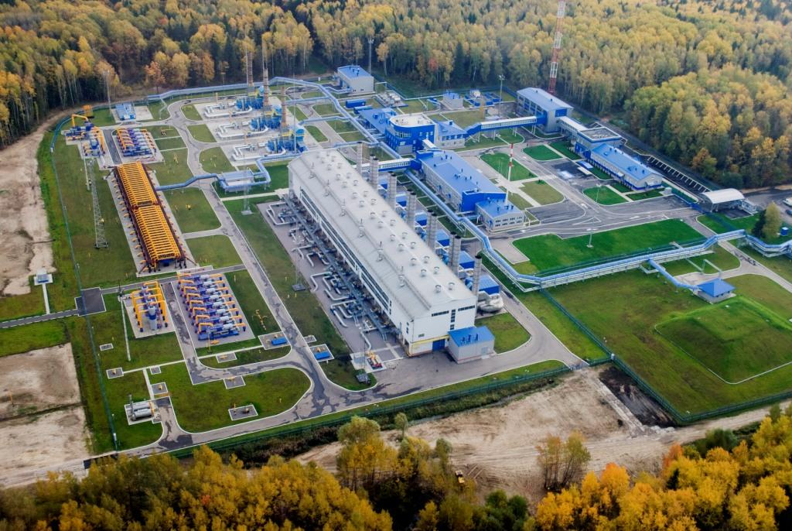
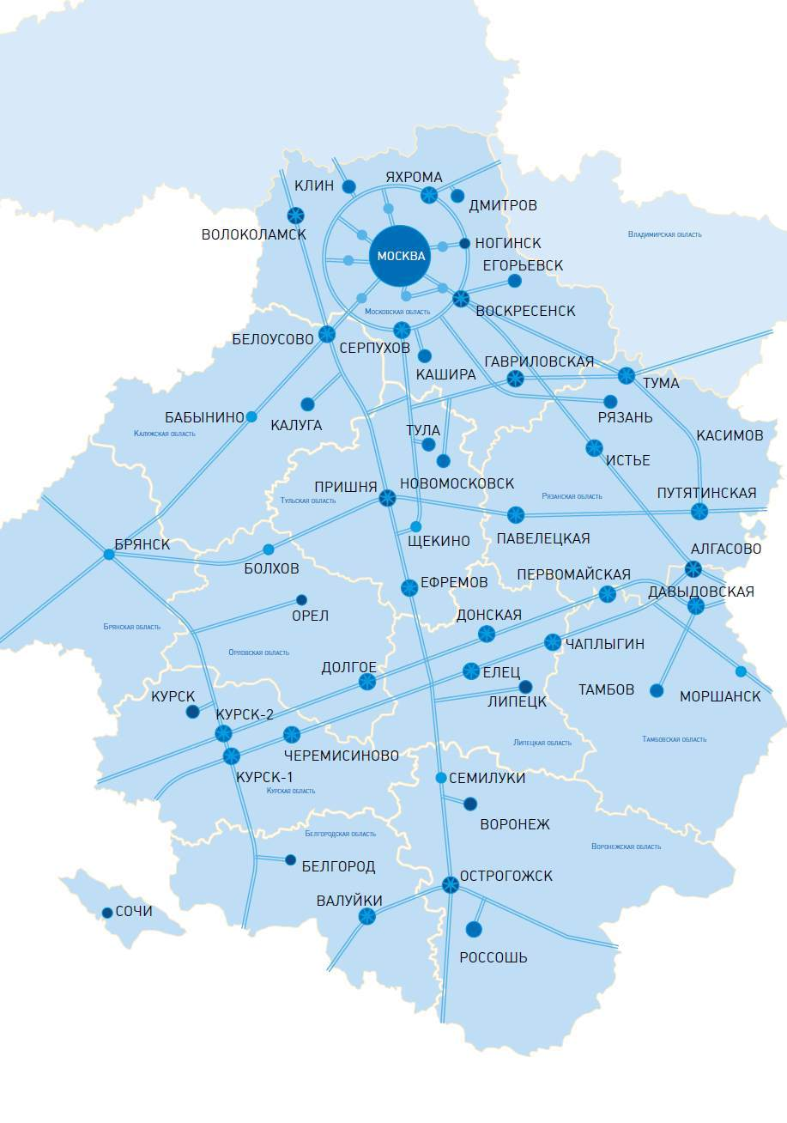
Центральное управление Федеральной службы по экологическому,
технологическому и атомному надзору
Объекты ООО «Газпром трансгаз Москва»
8

Slide 9
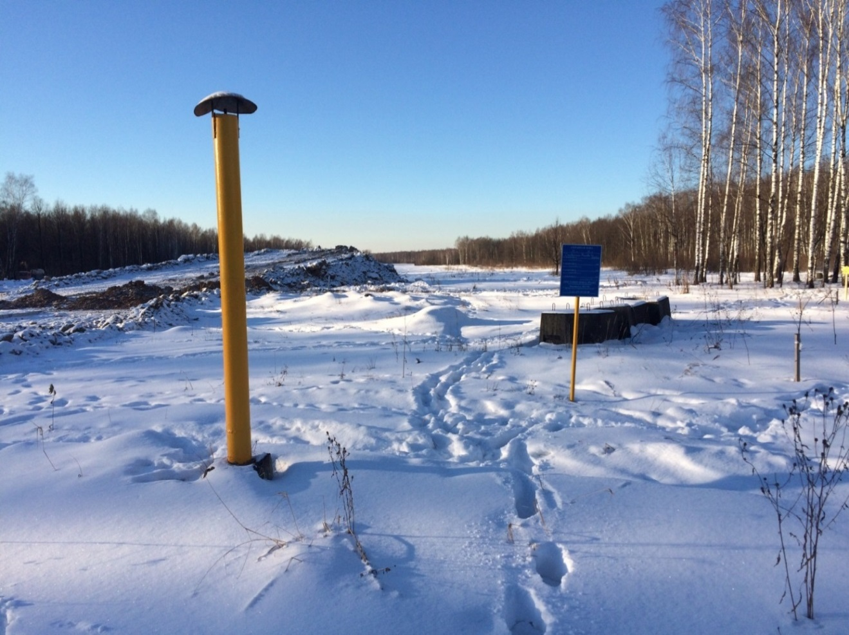
Центральное управление Федеральной службы по экологическому,
технологическому и атомному надзору
Нарушение охранной зоны магистрального газопровода «Ставрополь-Москва» (1 нитка) 1225,5 км
9

Slide 10
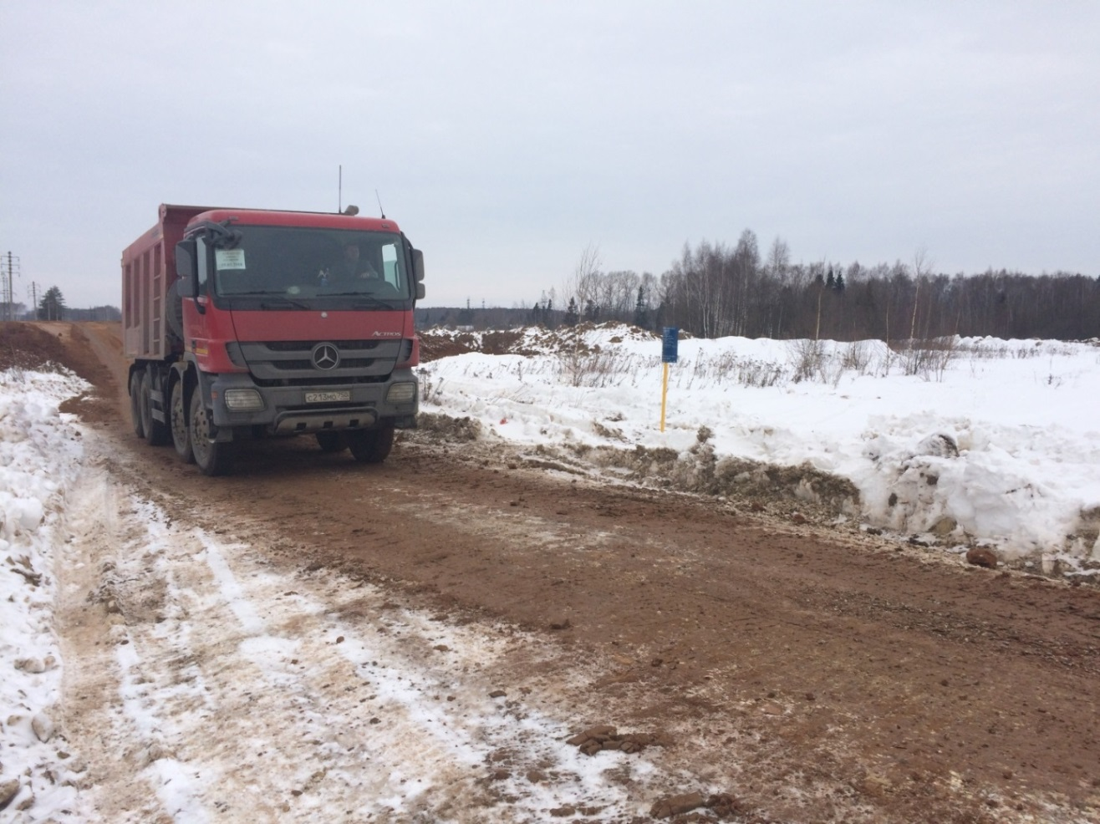
Центральное управление Федеральной службы по экологическому,
технологическому и атомному надзору
Оборудован несанкционированный переезд через магистральный газопровод «Ставрополь – Москва» (2 нитка)
10

Slide 11
Центральное управление Федеральной службы по экологическому,
технологическому и атомному надзору
Основные задачи на 2023 год
- Добиться существенного снижения уровня аварийности,
травматизма, экономического ущерба
- Выполнение утвержденного Плана работы на 2023 год
- Реализация риск-ориентированного подхода при осуществлении
контрольно-надзорных полномочий
Подготовка и проведение профилактических мероприятий
направленных на предупреждение нарушений обязательных требований
- Предупреждение коррупционных проявлений
в контрольно-надзорной деятельности
- Совершенствование кадровой политики
- Продолжать активное взаимодействие по вопросам
соблюдения требований промышленной
безопасности и технических регламентов с руководителями
администраций районов и городов,
субъектов Российской Федерации, правоохранительных
органов и прокуратуры политики
11
14

Slide 12
Центральное управление Федеральной службы по экологическому,
технологическому и атомному надзору
Спасибо за внимание!

